Slide 1
Seconde 8
Module 13
M. FELT

Slide 2
Module 13: Fonctions affines
Objectif:
  Revoir les notions vues en cours

Slide 3
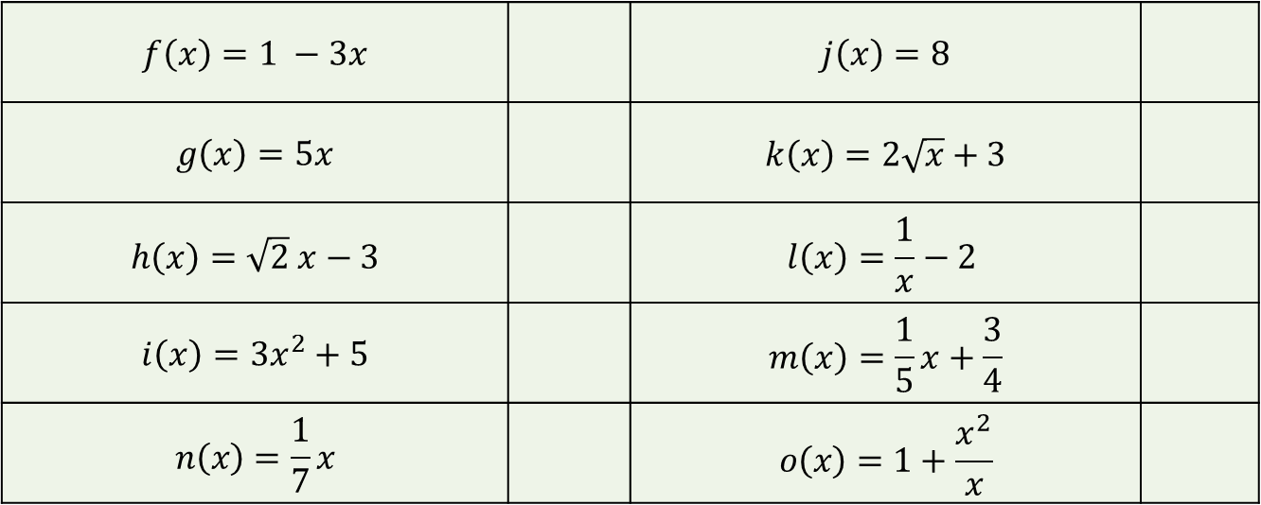
Exercice 1:
Parmi les fonctions dont les formules sont données ci-dessous, quelles sont les fonctions affines ? ( Justifiez )
$$f\left(x\right)=1 −3x$$ |  | $$j\left(x\right)=8$$
$$g\left(x\right)=5x$$ |  | $$k\left(x\right)=2\sqrt{x}+3$$
$$h\left(x\right)=\sqrt{2} x−3$$ |  | $$l\left(x\right)=\frac{1}{x}−2$$
$$i\left(x\right)=3x^{2}+5$$ |  | $$m\left(x\right)=\frac{1}{5}x+\frac{3}{4}$$
$$n\left(x\right)=\frac{1}{7}x$$ |  | $$o\left(x\right)=1+\frac{x^{2}}{x}$$

Slide 4
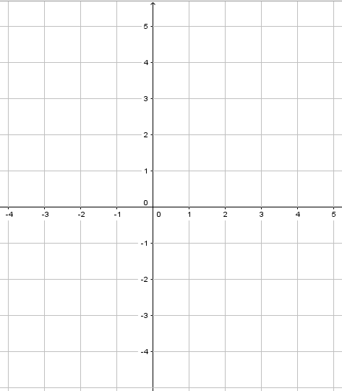
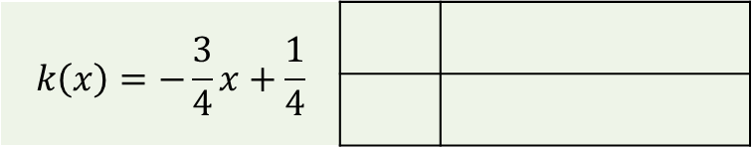
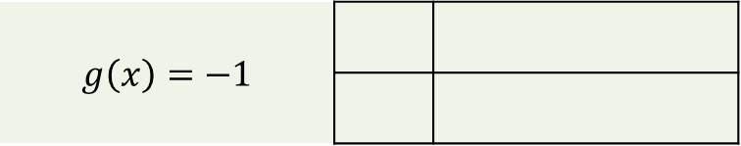
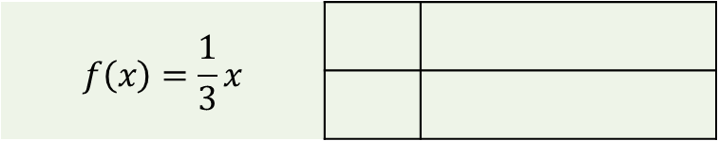
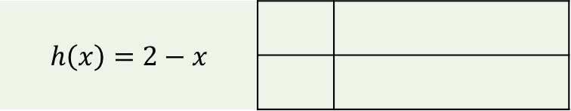
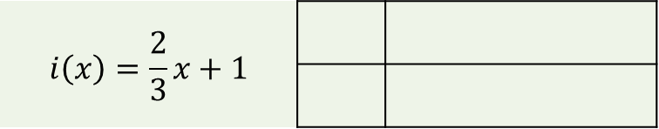
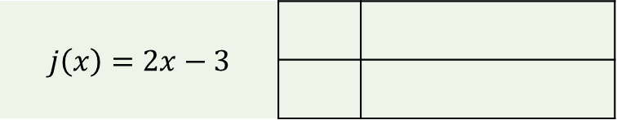
Exercice 2:
$$f\left(x\right)=\frac{1}{3}x$$
$$g\left(x\right)=−1$$
$$h\left(x\right)=2−x$$
$$i\left(x\right)=\frac{2}{3}x+1$$
$$j\left(x\right)=2x−3$$
$$k\left(x\right)=−\frac{3}{4}x+\frac{1}{4}$$

Slide 5

Exercice 3:
Déterminer l’expression de la fonction linéaire $f$
sachant que $f(−1)=2$.
Déterminer l’expression de la fonction affine $g$
sachant que $g(−1)=2$ et $g(3)=2$.

Slide 6
Module 13: Fonctions affines
Objectif:
  Revoir les notions vues en cours

